Slide 1

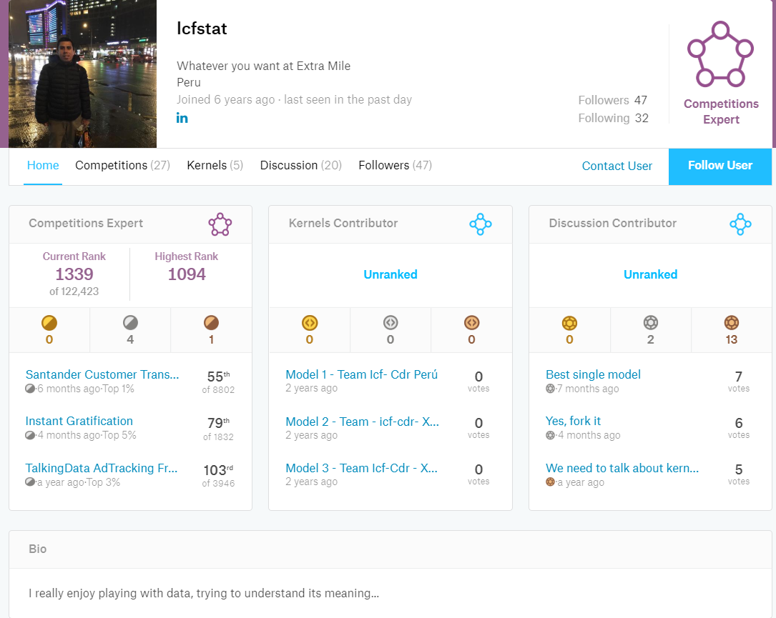
Experiencias en Machine Learning Hackathons Isaias Culqui – Data Scientist en Intercorp – Octubre 2019
Extras en Kaggle:
- Finalista Data Science Game 2017 (14º/210)
- Finalista Data Science Game 2018 (5º/128)
- BBVA Challenge – Primera Edición (1º tabla publica– 2º tabla privada)
BBVA Challenge – Segunda Edición (1º tabla publica – 1º tabla privada)
BBVA Challenge – Tercera Edición (1º tabla publica – 1º tabla privada)

Slide 2

Kaggle
-Aprender y competir
-Retarte a ti mismo y ver mas horizontes
-Mostrar tu valor objetivamente
-Comunidad abierta y colaborativa
-Rápido aprendizaje
-Networking y oportunidades

Slide 3
Algunos Mitos sobre las hackathones de machine learning
“Se valora unicamente el poder predictivo”
“Es solo sobre competencias”
“No tiene que ver con un problema de negocio”
“Solo ganan los mejores ensamblados”
“Es una desventaja que el mejor modelo no se implemente”

Slide 4
Leaderboard
Emoción y controlar el overfitting
Tabla Pública – 616 de 7190
Tabla Privada – 278 de 7190

Slide 5
Construcción del modelo - Construcción del training set y validacion del modelo - Free technique advice
Mientras mas raw obtengas la data mejor
Tus a-prioris no te deben dominar
Mente abierta!
Tu imaginación es infinita

Slide 6
Construcción del training set y validación del modelo - More technical advice
Confia en los resultado de tu validación cruzada cuando no es data temporal
En data temporal, hacer uno o mas splits de tiempo para validar
Busca noisy features
Siempre cuestiona tu pipeline!
Dont repeat yourself but improve your process
Busca diversidad y ensambla
Construye una baseline simple y no trivial

Slide 7
Variables numéricas
Transformación del target
Lags , medias moviles, varianza movil, etc cuando la variable es temporal
Puedes imputar valores perdidos dependiendo del problema
Puedes convertirlas a categoricas
Las interacciones pueden acelerar el entrenamiento

Slide 8
Variables categóricas
Puedes convertir a numericas o imputar perdidos segun el problema
Alta cardinalidad : Feature encoding , likelihood encoding , count encoding, numero de valores unicos, entity embedding, td-idf, tsvd, pca

Slide 9
Agregación de variables
Agregación
Puedes agregar data mas reciente!

Slide 10
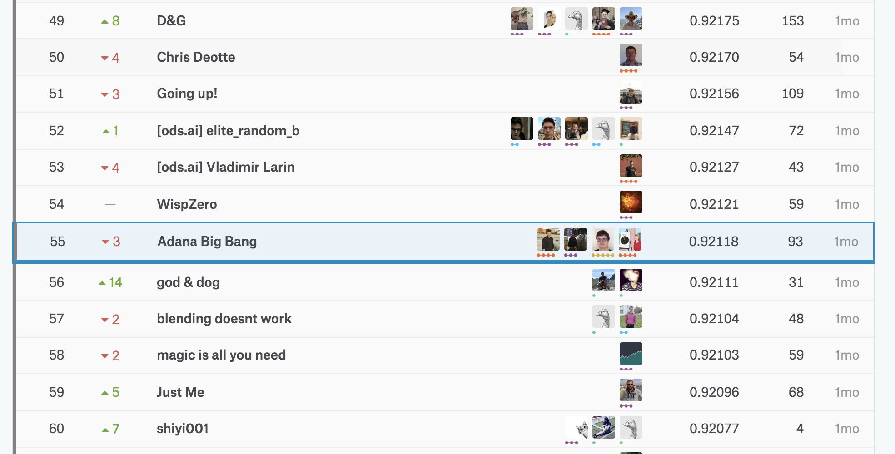
Santander Customer Transaction Competition
Predecir si el cliente hara una transaccion
Data anónima
200 mil casos train,
2000 mil casos test
Clasificacion
Predictores numéricos
50% tabla publica
Mes y medio de competencia
Competencia mas grande
55 lugar de 8802 equipos

Slide 11

Pasos iniciales
Baseline 0.89 – 0.90 AUC
Blending y stacking
Encontrar series de tiempo y desanonimizar usuarios
Auto ML y feature engineering tradicional aplicado de manera tradicional
Nothing works

Slide 12
Propiedades de la data encontradas – “Magia”
Conteos de los valores de las variables numericas (Transacciones ?)
Variables predictoras son independientes

Slide 13
Recorrido de la solucion – Primeros envios
Baseline : 0.89 auc - Primer envio
Variables originales + conteos : 0.901 auc (7º lugar)

Slide 14




Recorrido de la solución – CV no en linea con leaderboard
2 semanas sin mejorar (aun en zona oro) : Ningun experimento funciona
Aumentar la data 0.903 auc ( aun en zona oro)
Has el paso anterior n veces y junta toda la data !
Permuta dentro de Y=0 y Y=1

Slide 15
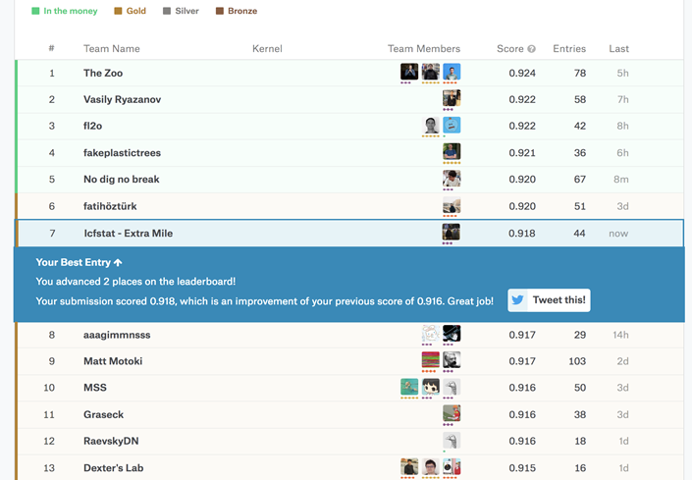
Recorrido de la solución – 7º lugar en leaderboard
Detectar data fake en test , afectaba a los conteos!
Catboost al rescate , 0.921 auc

Slide 16
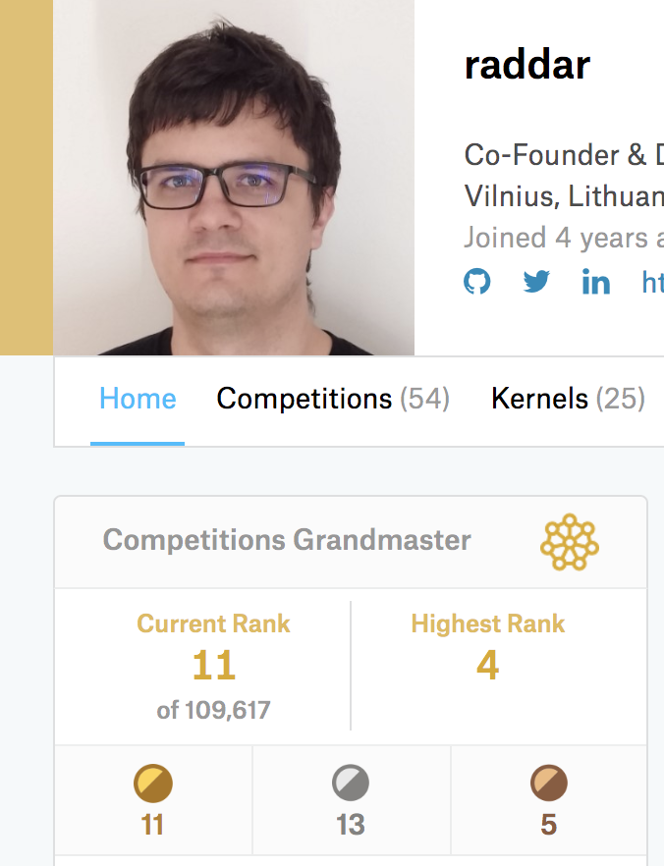
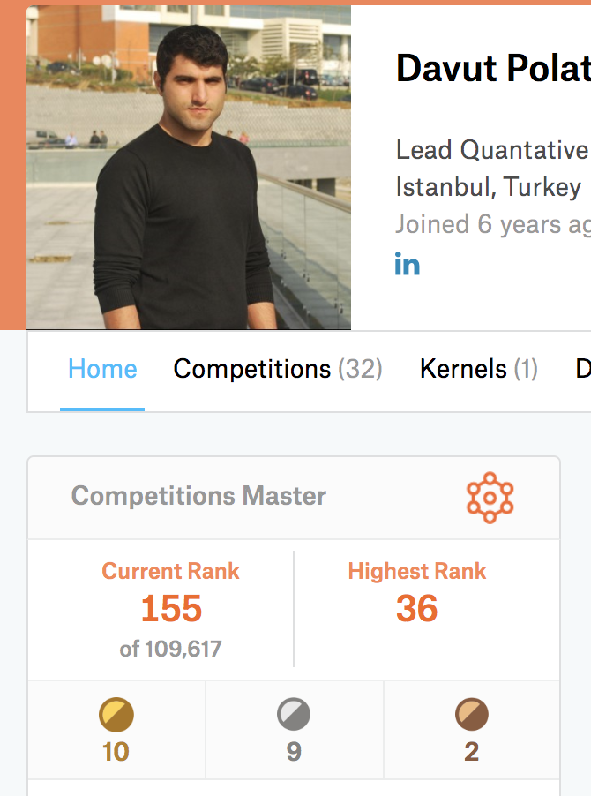
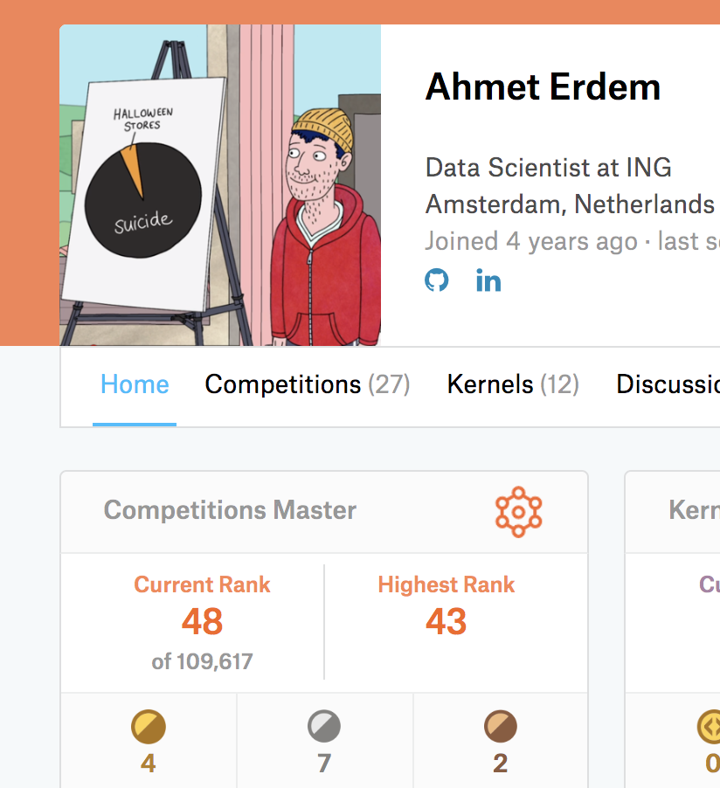
Recorrido de la solución – Unir fuerzas con masters y grandmasters
Hacer equipo con Masters y Grandmasters para las 2 semanas finales : Team Adana Bing Bang
Colocar valores perdidos, buscar diversidad para ensamblar, desanonimizar la data: 0.923 auc, 59º /8900

Slide 17
Lecciones aprendidas y algunas consejos
Crea tu propio Auto Machine Learning
No te estreses por la tabla publica
Confia en tu cv
Has una baseline decente como punto de partida
Como valides tu modelo y trates la data, hara la diferencia
Las hackathones de machine learning son la forma mas rapida y efectiva para aprender machine learning practico y experimenacion en data science.
Compite por aprender, tratar de dar lo mejor de ti

Slide 18
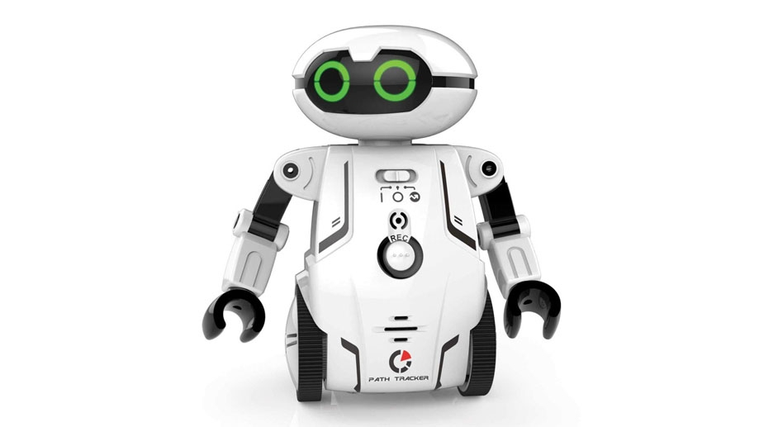

Gracias

